Slide 1
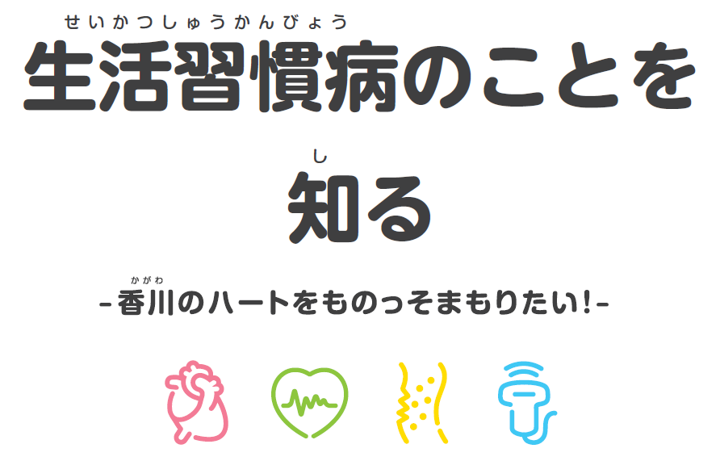
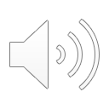
解説/声：香川大学医学部 循環器・腎臓・脳卒中内科学 助教（学内講師） 松永圭司 先生
Notes:
香川大学医学部 循環器・腎臓・脳卒中内科学 助教の松永です。今日は心臓の病気や生活習慣病について学びましょう。

Slide 2
も く じ
目次​
しんぞう
し
心臓のことを知ろう​
糖尿病を学ぼう
高血圧症を学ぼう
脂質異常症を学ぼう
香川県の健診について
とうにょうびょう
まな
こうけつあつしょう
まな
ししついじょうしょう
まな
かがわけん
けんしん
Notes:
本日の目次です。

Slide 3
Notes:
まずは私たちの体にとってとても大切なはたらきをする心臓のことについて知りましょう。

Slide 4
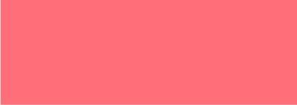
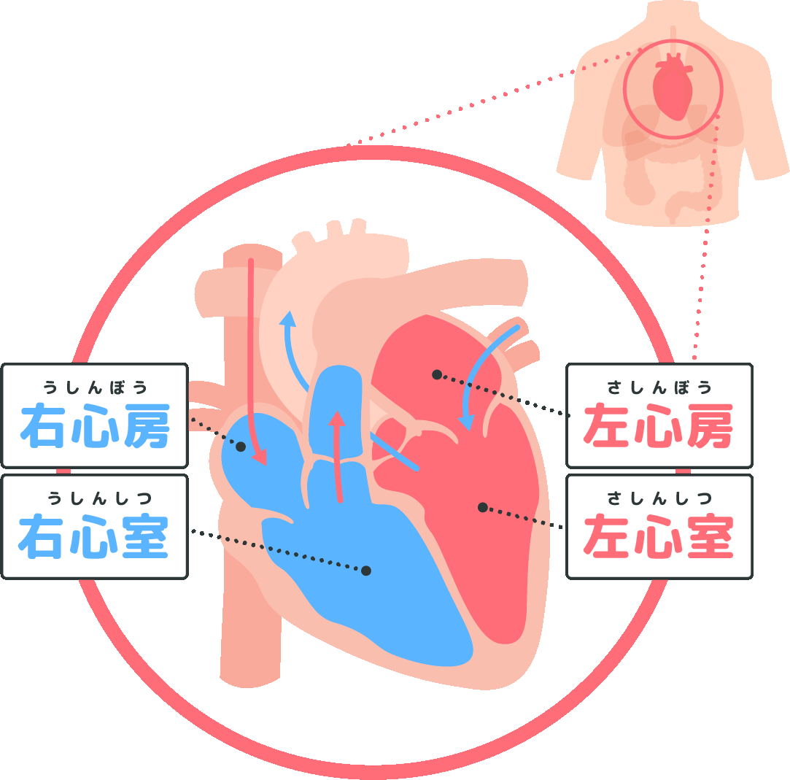
し ん ぞ う
心臓のしくみとはたらき
し ん ぞ う
し ん ぞ う へ や
心臓のはたらき
心臓の4つの部屋
け つ え き
からだ じゅう
やくわり
血液を体中におくる役割
し ん ぞ う い っ し ょ う な ん か い う ご
心臓は一生で何回動くの？
に ち ま ん か い ね ん ま ん か い
1日10万回・1年4,200万回
80年で34億回！
ね ん お く か い
参考：病気がみえる vol.2 循環器 第4版 p.6, 365（メディックメディア）
Notes:
心臓とは、肺や体中に血液を送るポンプのような働きをしています。
1日約10万回、1年で約4,200万回、80年で約34億回も働き続ける、体の中でとても大切な役割をしています。
この心臓は4つの部屋に分かれていて、左の2つの部屋（左心房・左心室）では、酸素の多い血液を全身に送ります。
右の2つの部屋（右心房・右心室）では、酸素が少ない血液を集めて肺に送るポンプの役割をしています 。
このように心臓は血液を体中に送り届ける重要な役割をしています。

Slide 5
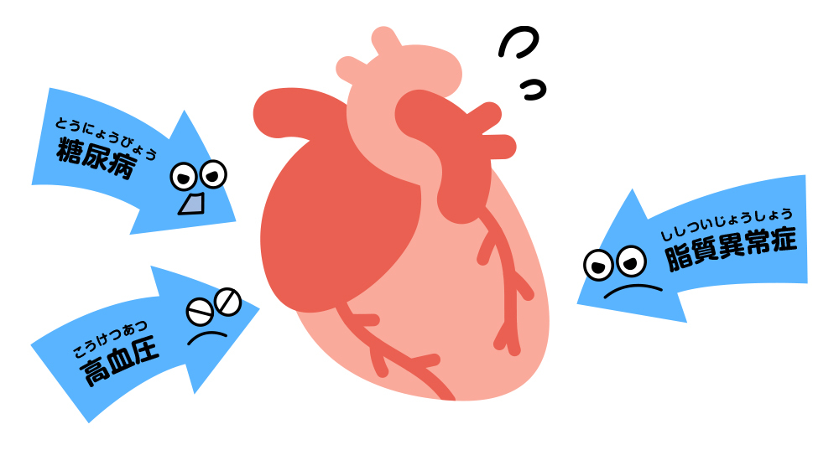
し ん ぞ う わ る せいかつしゅうかんびょう
心臓を悪くする生活習慣病
せいかつしゅうかんびょう
生活習慣病とは？
し ょ く じ うんどう きつえん せいかつしゅうかん
食事や運動・喫煙などの生活習慣が
原因でおこる病気
げ ん い ん びょうき
こうけつあつ とうにょうびょう ししついじょうしょう
高血圧や糖尿病、脂質異常症など
し ん ぞ う
心臓を守るためには
からだ よ せいかつしゅうかん げんいん せいかつしゅうかんびょう
体に良くない生活習慣が原因で、生活習慣病となり、
やがて心臓を悪くする
しんぞう わる
げんいん せいかつしゅうかんびょう よぼう ちりょう たいせつ
原因となる生活習慣病をきちんと予防・治療することが大切
Notes:
生活習慣病とは、食事や運動・たばこなどの生活習慣が原因でおこる病気のことです。
高血圧症や糖尿病、脂質異常症などはこの生活習慣病であるとされています。
体に良くない生活習慣が原因で、生活習慣病になると、やがて心臓と血管まで悪くなってしまいます。
心臓が悪くなってしまうと元に戻ることがありません。そのため、原因となる生活習慣病をきちんと予防・治療することが大切になります。

Slide 6
まとめ
し ん ぞ う か ら だ じゅう け つ え き
心臓は、体中に血液をおくりだすポンプの
はたらきをする大切な場所
た い せ つ ばしょ
し ん ぞ う びょうき
心臓が病気にならないようにするには、
原因となる生活習慣病をきちんと予防・治療すること
が大切
げ ん い ん せいかつしゅうかんびょう よ ぼ う ち り ょ う
た い せ つ
Notes:
まとめです。
心臓は、肺や体中に血液を送るポンプのような働きをする大切な場所です。
体に良くない生活習慣は心臓を悪くします。
心臓が病気にならないようにするには、原因となる生活習慣病をしっかり予防・治療することが重要です。

Slide 7
Notes:
ここからは生活習慣病の一つである糖尿病について学びましょう。

Slide 8
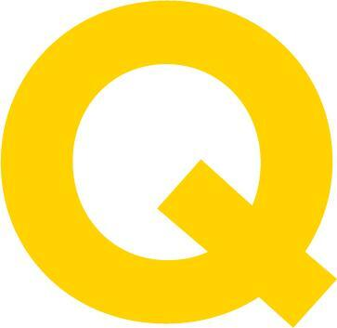
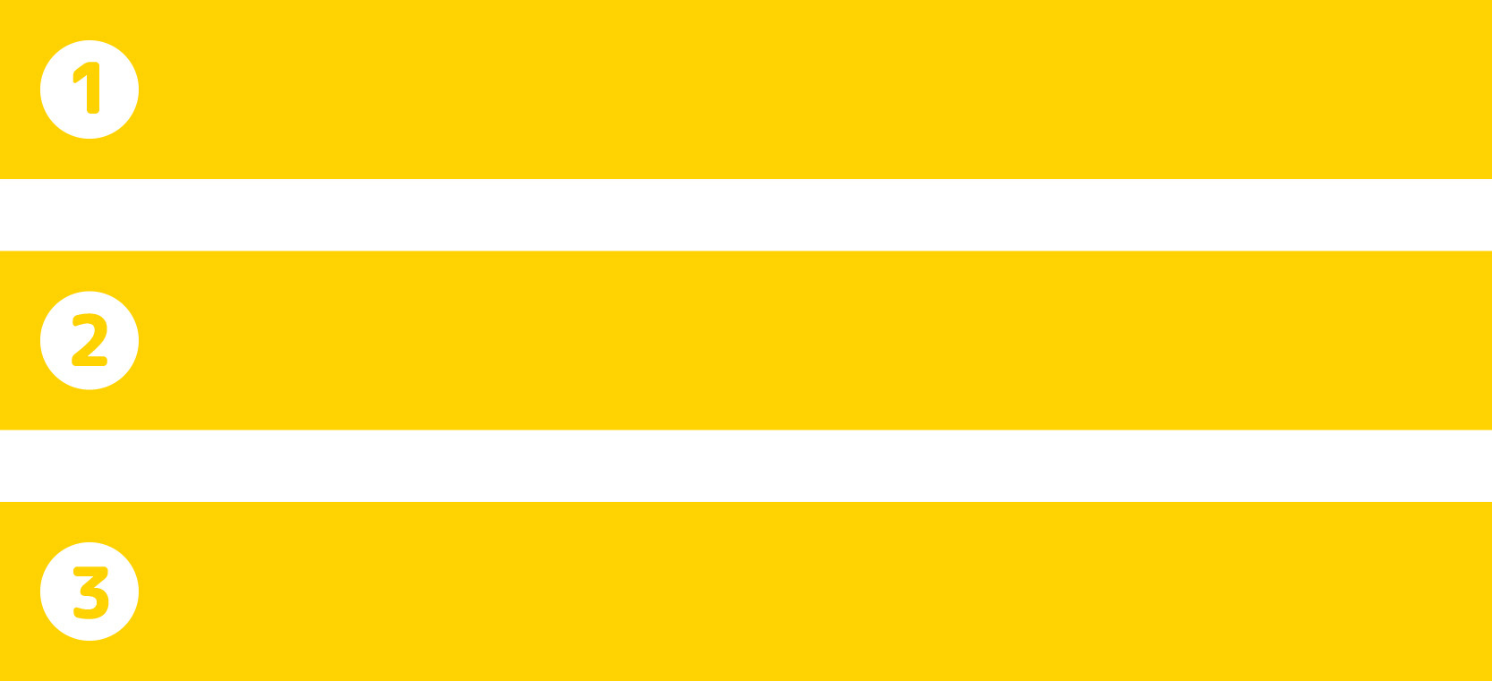
とう やくわり
糖の役割とは？
あたま はたら
頭の働きをよくする
うんどう
運動するときのエネルギーになる
だれ す
誰かを好きになる
Notes:
まずはじめにクイズです。皆さんは日頃、食べ物を食べて「甘い」と感じることがありますよね。その「甘い」と感じるものの正体が「糖」です。
皆さんが毎日とっている、この糖はどんな役割を持っているでしょうか？
頭の働きをよくする
運動するときのエネルギーになる
誰かを好きになる

Slide 9

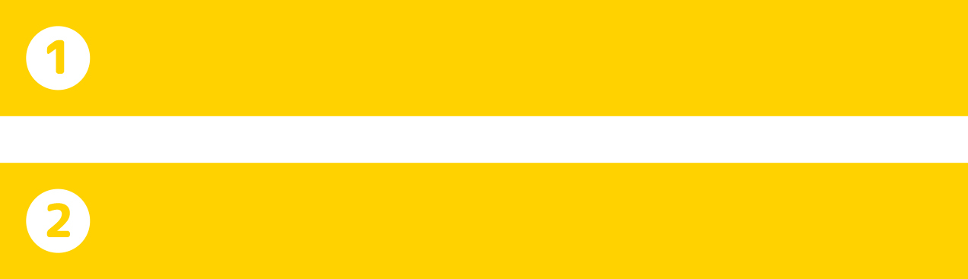
１と２
あたま はたら
頭の働きをよくする
うんどう
運動するときのエネルギーになる
Notes:
正解は１の頭の働きをよくすると２の運動するときのエネルギーになる
です。

Slide 10
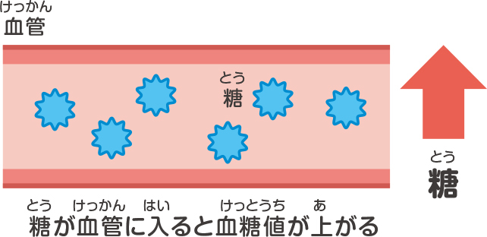
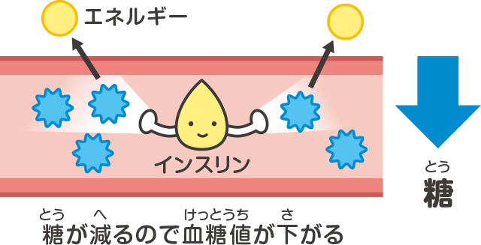
とう はたら
糖の働き
とう しょうちょう きゅうしゅう
とう
小腸
「糖」は小腸から吸収されて
血管の中に入る
インスリンは「糖」を
エネルギーに変換する
けっかん なか はい
へんかん
Notes:
糖の働きについて、もう少し詳しくみてみましょう。
私たちがご飯を食べると、栄養の一部は糖となって吸収されます。
糖は常に血液の中を流れていて、インスリンとよばれる血の中の糖を下げるホルモンの力を借りて、私たちの活動のエネルギーとなります。
糖はこのように頭や体を動かすエネルギーになるため、糖を取ることは大切です。

Slide 11
とうにょうびょう
なに
糖尿病って何？
Notes:
では糖尿病とはどんな病気なのでしょうか。

Slide 12
とうにょうびょう
糖尿病とは？
とうにょうびょう
糖尿病とは?
糖尿病は、インスリン(血の中の糖を下げるホルモン)が十分に働かないために、血液中を流れる糖が増えてしまう
病気です。何年もこの状態が続くと、手足の先のしびれや目がみえなくなったり、腎臓が悪くなったり、心臓や脳の深刻な病気を引き起こします。
糖とインスリンについて
私たちがごはんを食べると、栄養の一部は糖となって吸収されます。糖は体にとってとても大切なものです。常に
血液の中を流れていて、細胞までたどり着いた糖は、インスリンの力を借りて私たちの活動のエネルギーとなります。
とうにょうびょう ち なか とう さ じゅうぶん はたら けつえきちゅう なが とう ふ
びょうき なんねん じょうたい つづ てあし さき め じんぞう わる しんぞう のう
しんこく びょうき ひ お
とう
わたした た えいよう いちぶ とう きゅうしゅう とう からだ たいせつ つね
けつえき なか なが さいぼう っ とう ちから か わたし かつどう
はたら じょうたい
た はたら じょうたい
インスリンが働いている状態
インスリンが足りないまたは働かない状態
エネルギー
けっかん
血管
とう
糖
インスリン
とう
糖
とう
糖
  とう へ けっとうち さ
糖が減るので血糖値が下がる
Notes:
糖尿病とは、皆さんの血液の中を流れている糖の量が、インスリンというホルモンが十分に働かないために、増えてしまう病気です。
何年も糖が多い状態が続くと、手足の先のしびれや、目がみえなくなったり、腎臓が悪くなったり、心臓の病気など引き起こしたりします。

Slide 13
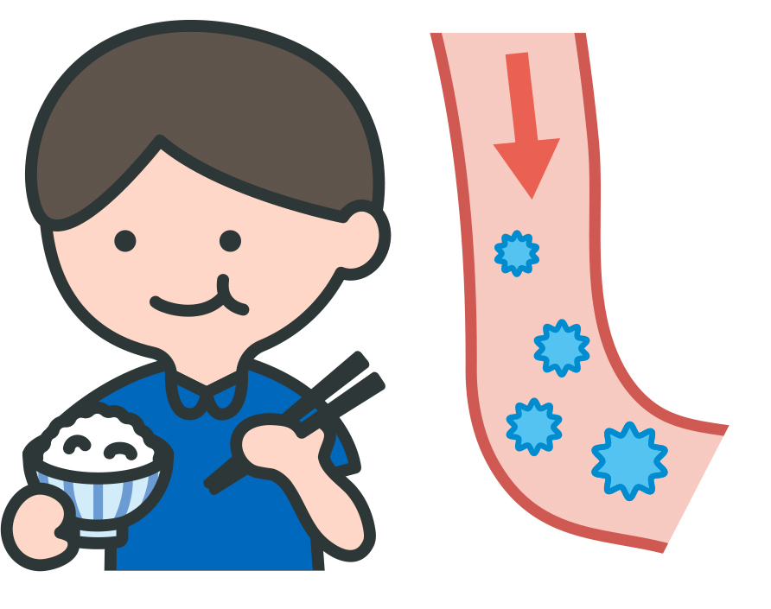
にち と よ とう りょう
1日に取って良い糖の量は？
Notes:
それではここでまたクイズです。皆さんは、1日にどれくらいの糖をとっても良いか知っていますか？

Slide 14
25g未満
かくざとう
角砂糖
約8個分
やく こ ぶん
出典：食品安全委員会 食品安全関係情報
https://www.fsc.go.jp/fsciis/foodSafetyMaterial/show/syu04220570294
Notes:
正解は、体の大きさにもよりますが、小学生の皆さんでは、25g未満が目安になります。 25gというのは、角砂糖８個 とほぼ同じ量です。

Slide 15
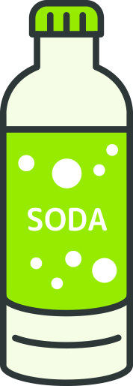
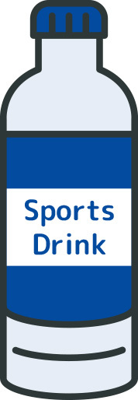
たんさんいんりょう
いんりょう
炭酸飲料
スポーツ飲料
（500ml）
（500ml）
とう
とう
糖
40～65g
糖
20～34g
かくざとう
かくざとう
角砂糖
角砂糖
13〜21個分
６〜11個分
こ ぶん
こ ぶん
Notes:
身近なもので考えてみましょう。
私たちが普段飲んでいる500mlの炭酸飲料には40～65g、角砂糖で1３個から２１個分入っています。
500mlのスポーツ飲料でも20～34g、角砂糖６～１１個分 入っています。

Slide 16
砂糖の量を当ててみよう
さとう りょう あ
しろ はん
しょく
白いご飯
食パン
まい
ラーメン
ぱい
（150ｇ）
（1枚）
（1杯）
Notes:
では次に、普段食べている、白いご飯（150ｇ）、食パン（1枚）、ラーメン（1杯）にそれぞれどれくらいの砂糖を使っているか当ててもらいます。
それぞれ角砂糖何個分でしょうか？

Slide 17
しろ はん
しょく
白いご飯
食パン
まい
ラーメン
ぱい
（150ｇ）
（1枚）
（1杯）
角砂糖14個分
かくざとう こぶん
（42g）
Notes:
正解は、白いご飯は14個

Slide 18
しろ はん
しょく
白いご飯
食パン
まい
ラーメン
ぱい
（150ｇ）
（1枚）
（1杯）
角砂糖14個分
角砂糖9個分
かくざとう こぶん
かくざとう こぶん
（42g）
（27g）
Notes:
食パンは９個

Slide 19
しろ はん
しょく
白いご飯
食パン
まい
ラーメン
ぱい
（150ｇ）
（1枚）
（1杯）
角砂糖14個分
角砂糖9個分
角砂糖10個分
かくざとう こぶん
かくざとう こぶん
かくざとう こぶん
（42g）
（27g）
（30g）
Notes:
ラーメンは10個 です。

Slide 20
とうにょうびょう
糖尿病にならないためには
とう と しょくじ
糖を取りすぎないように食事を
コントロールすること
あさひるばん きそく ただ しょく た す
朝昼晩、規則正しく3食、食べ過ぎないようにバランスよく食事をとること
しょくじ
Notes:
糖は、勉強したり、運動したりすることに欠かせない大切なものです。
しかし糖を取りすぎること、そこに運動不足、油の多い食事、ストレスなどが合わさると、糖尿病になるかもしれないので気を付ける必要があります。
糖尿病にならないためには、糖を取りすぎないように食事をコントロールすること、規則正しく朝昼晩3食バランスよく食べることが大切です。

Slide 21
きしょうとう
希少糖について
Notes:
みなさんの住んでいる香川県では本来自然からとれる希少糖という貴重なものを、人間の手で作り出す研究をしています。

Slide 22
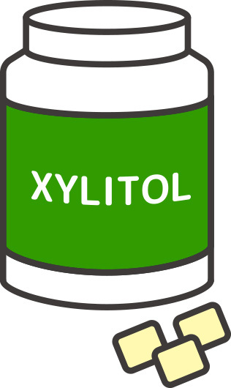
きしょうとう
希少糖について
きしょうとう さとう ちが
キシリトールのような希少糖には砂糖とは違う様々な効果があります。
いま色々なお菓子や食べ物に入っているので、甘いものを取りすぎないために
希少糖を使ったものを選ぶのも良いでしょう。
さまざま こうか
いろいろ かし た もの はい
あま と
きしょうとう つか えら よ
こうか
むしば つく さとう すく
キシリトール・エリスリトールの効果：虫歯を作りにくくすること、砂糖よりもカロリーが少ないこと など
Notes:
この希少糖には、砂糖とは違う様々な効果があります。
いま色々なお菓子や食べ物に入っているので、糖を取りすぎないために希少糖を使ったものを選ぶのも良いでしょう。

Slide 23
まとめ
とうにょうびょう てあし め み
糖尿病は手足のしびれや目が見えなくなったり、
腎臓が悪くなったり、そして心臓の病気を引き起こすなど、
様々な病気の原因になります。
糖尿病にならないように、糖の量に気を付けると同時に、
規則正しい生活習慣、食生活を心がけましょう。
じんぞう わる しんぞう びょうき ひ お
さまざま びょうき げんいん
とうにょうびょう とう りょう き つ どうじ
きそく ただ せいかつしゅうかん しょくせいかつ こころ
Notes:
まとめです。
糖尿病は手足のしびれや目が見えなくなったり、腎臓が悪くなったり、そして心臓の病気を引き起こすなど、様々な病気の原因になります。
糖尿病にならないように、糖の量に気を付けると同時に、規則正しい生活習慣、食生活を心がけましょう。

Slide 24
Notes:
次に、高血圧症について学びましょう。

Slide 25
け つ あ つ
血圧とは？
しんぞう
心臓
けつえき けっかん かべ お ちから
血液が血管の壁を押す力のこと
けつあつ しんぞう おく だ けつえき ぜんしん なが さい どうみゃく うちがわ あつりょく
血圧とは、心臓から送り出される血液が全身 へと流れていく際、動脈の内側にかかる圧力の
ことです。つまり、血液が血管の内側から壁を押す力のことです。
けつえき けっかん うちがわ かべ お ちから
Notes:
血圧は心臓から送り出された血液が、血管の壁を押す力の事です。

Slide 26
け つ あ つ
血圧とは？
血圧には２種類あります
けつあつ しゅるい
パンパン
ギュッ
けつえき なが
つよい血液の流れ
けつえき なが
よわい血液の流れ
しんぞう
心臓
しんぞう
心臓
かくちょうき けつあつ
しゅうしゅくき けつあつ
拡張期血圧
収縮期血圧
うえ けつあつ
した けつあつ
（上の血圧）
（下の血圧）
みまん
みまん
おとな
120mmHg未満
110mmHg未満
おとな
80mmHg未満
70mmHg未満
しょうがくせい
みまん
しょうがくせい
みまん
小学生
小学生
血圧値は「高血圧治療ガイドライン2019（日本高血圧学会）」より引用
Notes:
血圧には、２つの種類があって、心臓がギュッと縮まる時の血管の壁を押す力と、心臓が広がった時の血管の壁を押す力があります。
両方１セットで血圧とよびます。
健康なおとなの血圧は 、心臓がキュっと縮まった時に120 mmHg未満、そして、ちぢんだ心臓がもとに戻った時に80 mmHg未満の数値です。
小学生は、大人よりも、心臓が小さいので110 mmHg未満、70 mmHg未満と少し低くなります。

Slide 27
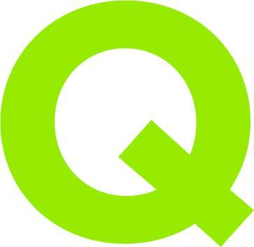


こ う け つ あ つ
高血圧になると…？
け っ か ん い た
な に か ん
血管が痛くなる
何も感じない
Notes:
では、血圧が高い、高血圧の状態になるとどんなことがおきるでしょうか？
１．血管がいたくなる
２．何も感じない

Slide 28
な に か ん
何も感じない
Notes:
正解は、「何も感じない」です。

Slide 29
こうけつあつしょう
高血圧症とは？
けつえき なが けっかん かべ お ちから つよい じょうたい
血液がたくさん流れて、血管の壁を押す力が強い状態のことです。ずっと
血管の壁に強い力がかかり続けると、血管が固くなってしまいます。高血圧でも何も感じないので、治さずにこの状態が長く続くと、心臓や脳の病気につながります。
けっかん かべ つよ ちから つづ けっかん かた こうけつあつ
  なに かん なお じょうたい なが つづ しんぞう のう びょうき
おとな きじゅん
［大人の基準］
おとな きじゅん
［大人の基準］
しんぞう ちぢ とき けつあつ
心臓がギュッと縮んだ時の血圧
ちぢ しんぞう ひろ とき けつあつ
縮んだ心臓がもとにもどり広がった時の血圧
しゅうしゅくき
収縮期
けつあつ
血圧
うえ けつあつ
（上の血圧）
かくちょうき
拡張期
けつあつ
血圧
した けつあつ
（下の血圧）
ギュッ
mmHg
いじょう
以上
パンパン
mmHg
いじょう
以上
140
90
つよい
よわい
こども いじょう
子供135mmHg以上
こども いじょう
子供80mmHg以上
血圧値は高血圧治療ガイドライン2019（日本高血圧学会）より引用
Notes:
高血圧症とは、血管の壁を押す力が強い状態のことです。
ずっと血管の壁に強い力がかかり続けると、血管が硬くなってしまいます。
しかし、高血圧になっても、痛くなく、何も感じないために、治さずにこの状態が長く続くと、心臓や脳の病気になってしまいます。

Slide 30
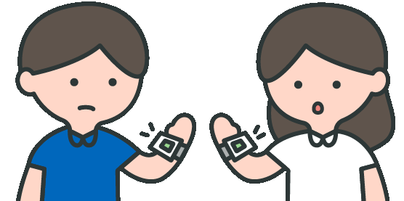
けつあつそくてい
血圧測定とは
けつあつそくてい けっかん しんぞう かん びょうき きけんど し
血圧測定は、血管と心臓に関する病気になる危険度を知るためにおこないます。
Notes:
高血圧症においては、血圧測定が大切です。
血圧測定は、血管と心臓に関する病気になる危険度を知るためにおこないます。

Slide 31
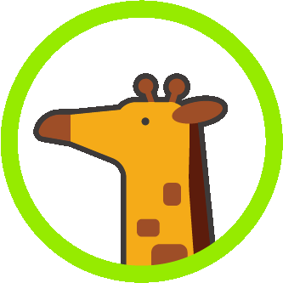
  けつあつ たか
キリンの血圧は高い!?
人間の血圧は大人は120mmHg、子供は110mmHg
くらいです。
キリンの血圧は330mmHgくらいといわれています。
キリンは首が長く、頭に血液を送るために、人間より
も血圧が高くなっています。
にんげん けつあつ おとな こども
けつあつ
くび なが あたま けつえき おく にんげん
けつあつ たか
  キリンの血圧はなぜ高い 血液学最前線（小学館文庫）より引用
Notes:
ところで、キリンの血圧はどのくらいか知っていますか？
人間の血圧は120 mmHg くらいですが、キリンの血圧は330 mmHg くらいといわれています。
キリンは首が長いので、頭に血液を送るために、人間よりも血圧が高くなっています。

Slide 32
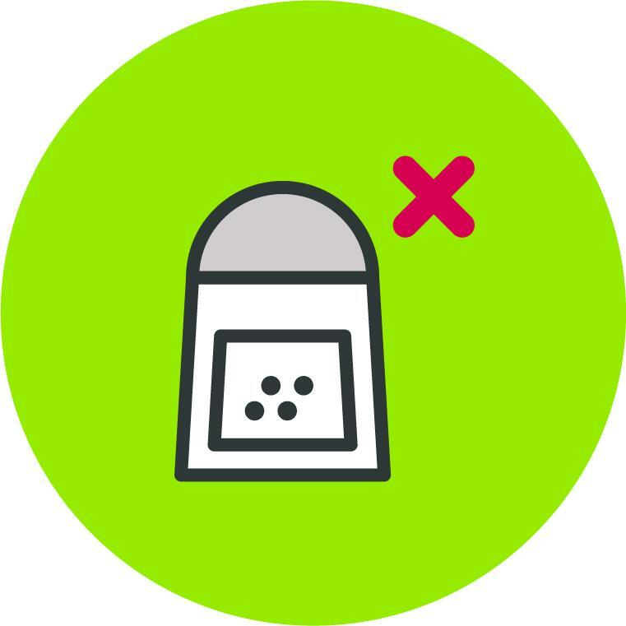
こ う け つ あ つしょう
高血圧症にならないためにできること
し お
塩をとりすぎない
えんぶん けつえきちゅう しお
塩分をとりすぎると、血液中の塩を薄めるために血液の量が増える
血圧が上がる
けつあつ あ
うす けつえき りょう ふ
Notes:
では、血圧が高くならないようにするためには、何ができるでしょうか。それは、塩分を取りすぎない ことです。
塩分をとると、血液の塩分の濃さを薄めるために、血液の量が増えるので、血圧が上がってしまいます。

Slide 33
まとめ
こうけつあつ なに かん なお じょうたい なが つづ
高血圧は何も感じないので、治さずにこの状態が長く続くと、心臓や脳の病気につながります。
しんぞう のう びょうき
よぼう しお と
よ しょくじ てきど
予防には塩を取りすぎない、バランスの良い食事や適度な運動、たばこを吸わないなど、正しい生活習慣が大切です。
うんどう す
ただ せいかつしゅうかん たいせつ
Notes:
まとめです。
高血圧になっても何も感じないので、治さずにこの状態が長く続くと、心臓や脳の病気につながります。
高血圧にならないように、塩を取りすぎないこと、バランスの良い食事や適度な運動など、正しい生活習慣を心がけましょう。

Slide 34
Notes:
次に脂質異常症について学びましょう。

Slide 35
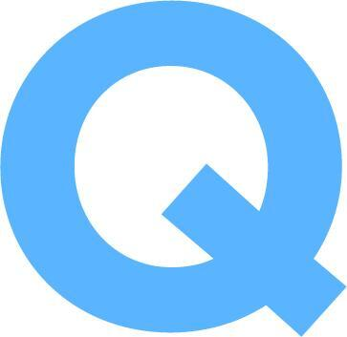
なに
コレステロールって何？
Notes:
まずはじめに、脂質異常症に大きくかかわっているのが「コレステロール」というものです。
私たちの体の中にあるものですが、コレステロールとは何でしょうか？

Slide 36

ししつ
脂質（あぶら）
のひとつです
Notes:
コレステロールは脂質（あぶら）のひとつで、私たちの体になくてはならない大切なものです。

Slide 37
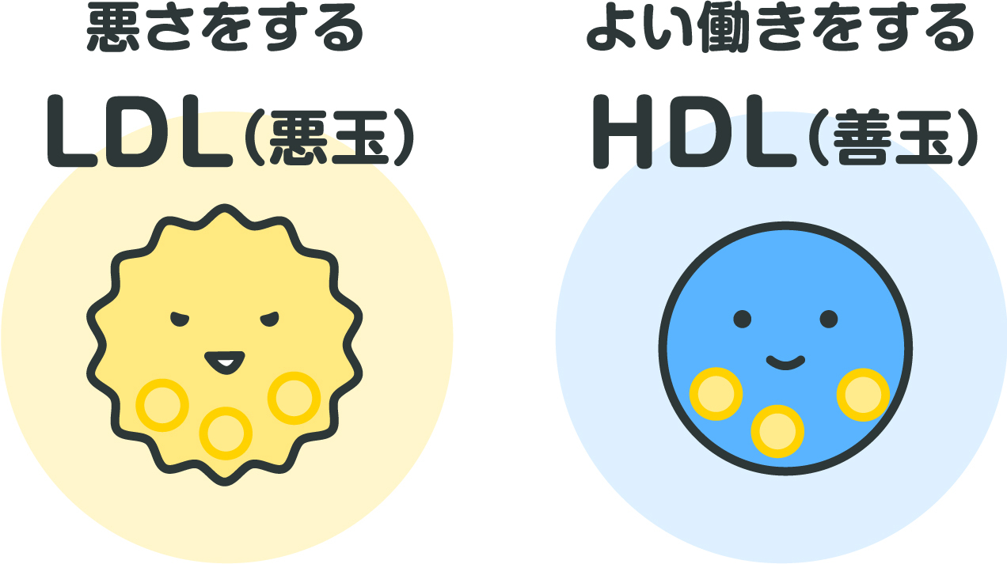
わる
はたら
あくだま
ぜんだま
Notes:
コレステロールはLDL（悪さをする悪玉）やHDL（良い働きをする善玉）という2種類のカプセルの中に入って体中に運ばれていきます。

Slide 38
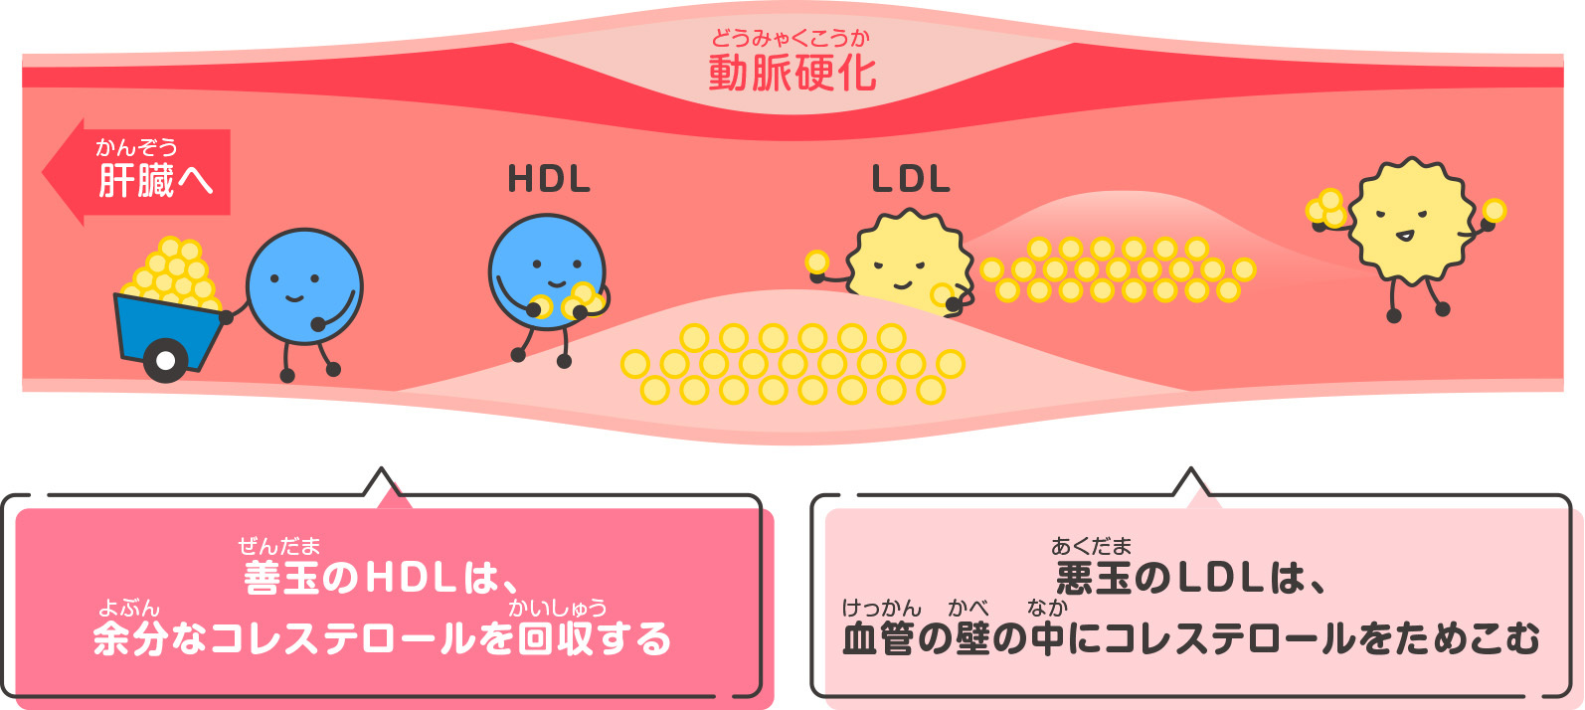
LDLとHDLのはたらき
え けっかん だんめん
この絵は血管の断面です。
善玉のHDLは血管の壁を厚くして血液の流れを悪くするコレステロール（黄色い小さな玉）を回収して、肝臓に運び分解させて、
体の外に出します。
悪玉のLDLは、コレステロールを血管の壁の中にためこみ、血管の壁を厚くして、血液が流れにくいようにします。
血管の壁が厚く、硬くなった状態を動脈硬化をいいます。
ぜんだま けっかん かべ あつ けつえき なが わる きいろ ちい たま かいしゅう かんぞう はこ ぶんかい
からだ そと だ
あくだま けっかん かべ なか けっかん かべ あつ けつえき なが
けっかん かべ あつ かた じょうたい どうみゃくこうか
Notes:
HDL（良い働きをする善玉）は外から入ってきたあぶらを回収し、LDL（悪さをする悪玉）は外から入ってきたあぶらをためこむということをします。

Slide 39
ししついじょうしょう
脂質異常症とは？
けつえき なか わる あくだま ししつ おお
血液の中に「悪さをする悪玉」の脂質(あぶら)が多い、または、「よい働きをする善玉」の脂質(あぶら)が減った状態のことです。この状態が長く続くと、血管の壁にコブ(プラーク)ができ、
心臓や脳などの病気につながります。
はたら ぜんだま ししつ へ じょうたい
じょうたい なが つづ けっかん かべ
しんぞう のう びょうき
Notes:
どちらも大切な役割を果たしていますが、血液の中に「悪さをする悪玉」のあぶら が必要以上に多い、または、「よい働きをする善玉」のあぶら が減った状態のことを「脂質異常症」といいます。

Slide 40


けっかん
コレステロール（あぶら）が血管にたまるとどうなると思いますか？
おも
こぶができる
あながあく
Notes:
では脂質異常症になるとどんなことがおきるか考えてみましょう。
善玉コレステロールが減って、悪玉コレステロールが増えてしまい、この状態がずっと続くと、悪玉が運ぶあぶらが血管の中にたまってしまいます。
ここでクイズです。
あぶらが血管にたまるとどうなると思いますか？
１ こぶができる
２ あながあく

Slide 41
こぶができる
Notes:
正解は1番のこぶができる です。

Slide 42
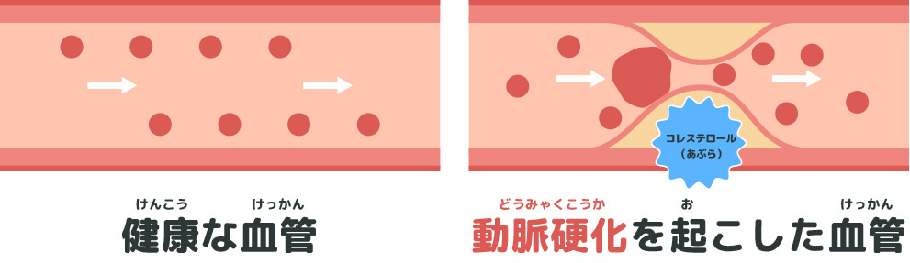
けっかん
血管にあぶらがたまってしまうと
けつえき なが けっかん つ しょうらいてき のう しんぞう びょうき げんいん
血液が流れづらくなると、血管が詰まりやすくなり、将来的に脳や心臓の病気につながる原因となります
けんこう けっかん
うちがわ せま けっかん
健康な血管
コブ（プラーク）ができ、内側が狭くなった血管
え けっかん だんめん
この絵は血管の断面です。
健康な血管（左側の血管の断面）は、血管の壁にコブがないため、血液（血管の断面の絵に描かれている赤い小さな玉）が順調に
流れています。
右側の血管の断面のように、血管にあぶらがたまってしまうと、血管の壁が厚くなり血液が流れづらくなります。血液が流れづらくなると、血液同士がぶつかり合い、くっついて大きな塊になり、狭くなった血管につまってしまい血液が流れにくくなるため、
脳や心臓の病気の原因となります。
けんこう けっかん ひだりがわ けっかん だんめん けっかん かべ けつえき けっかん だんめん え えが あか ちい たま じゅんちょう
なが
みぎがわ けっかん だんめん けっかん けっかん かべ あつ けつえき なが けつえき なが
けつえきどうし あ おお かたまり せま けっかん けつえき なが
のう しんぞう びょうき げんいん
Notes:
このこぶ（プラーク）は血管の内側を狭くし、血液の流れを悪くしてしまいます。
血液が流れづらくなると、血管が詰まりやすくなり、「動脈硬化」という、将来的に脳や心臓の病気につながる原因となります。

Slide 43
まとめ
ししついじょうしょう けっかん かべ
脂質異常症になると血管の壁にコブ(プラーク)ができ、
血液の流れが悪くなりやすいので、治療が必要になります。
けつえき なが わる ちりょう ひつよう
よぼう よ しょくせいかつ てきど うんどう きんえん
予防にはバランスの良い食生活や適度な運動、禁煙などが大切です。
たいせつ
Notes:
まとめです。
脂質異常症になると血管の壁にコブ(プラーク)ができ、血液の流れが悪くなりやすいので、治療が必要になります。
予防にはバランスの良い食生活や適度な運動、禁煙などが大切です。

Slide 44

せいかつしゅうかんびょうよぼう
生活習慣病予防
たい
に対して
ねんれい
かがわけん あ けんしん
香川県には年齢に合わせた健診があります
がくどうき しょうがくせい 学童期（小学生） |  | せいねんき ちゅうがくせい 青年期（中学生）
けんしん きぼう しょうがく ねんせい 健診を希望する小学4年生 | ねんれい 年齢 | けんしん きぼう ちゅうがく ねんせい 健診を希望する中学1年生＊
しょうにせいかつしゅうかんよぼうけんしん 小児生活習慣予防健診 | けんしんめい 健診名 | しょうにせいかつしゅうかんよぼうけんしん 小児生活習慣予防健診
しんちょう たいじゅう けつえきけんさ せいかつしゅうかんちょうさ 身長・体重／血液検査／生活習慣調査 | けんさこうもく 検査項目 | しんちょう たいじゅう けつえきけんさ せいかつしゅうかんちょうさ 身長・体重／血液検査／生活習慣調査
＊一部の中学校が対象です
https://www.pref.kagawa.lg.jp/kenkosomu/yobou/kenshin/kfvn.html
https://www.pref.kagawa.lg.jp/documents/11260/manyuaru.pdf
Notes:
本日は生活習慣病である、糖尿病、高血圧症、脂質異常症について学びました。
健康な心臓を守るためには、生活習慣病の予防が重要であることが理解できたと思います。
香川県では、小学生や中学生の皆さんを対象とした健診があります。

Slide 45
しょうがくせい ちゅうがくせい けんしん
小学生や中学生の健診について
小学生や中学生のみなさんの生活は、食べ物の好き嫌いや運動不足などで大きく変わってきています。
将来、小さい頃の習慣が原因で、太りすぎや病気になることがあるので正しい知識を身につけることが大切です。
小学生や中学生は、将来かかるかもしれない病気を正しく知り、その病気にかからないよう気をつけることができる時期です。
しょうがくせい ちゅうがくせい せいかつ た もの す きら うんどうぶそく おお か
しょうらい ちい ころ しゅうかん げんいん ふと びょうき ただ ちしき み
たいせつ
しょうがくせい ちゅうがくせい しょうらい びょうき ただ し びょうき き
じき
さらに病気だけではなく、やせすぎや太りすぎに注意することも必要です。
きちんと健診(小児生活習慣病予防健診)をうけ、その健診結果について家族で話し合うことが大切です。まずは家族で生活習慣病が身近な問題であることを知りましょう。
びょうき ふと
健診では生活習慣病をはじめとする、
ご自身の健康状態を調べることができます
けんしん
せいかつしゅうかんびょう
ちゅうい ひつよう
じしん けんこうじょうたい しら
けんしん しょうにせいかつしゅうかんびょうよぼうけんしん
ひまん
肥 満
とうにょうびょう
糖尿病
こうけつあつしょう
高血圧症
ししついじょうしょう
脂質異常症
けんしんけっか かぞく はな あ
など
たいせつ かぞく せいかつしゅうかんびょう みぢか
もんだい し
小児生活習慣病予防健診についての参考動画
小児生活習慣病予防健診健康教育用動画【事前指導編】《香川県》 - YouTube
小児生活習慣病予防健診健康教育用動画【事後指導編】《香川県》 - YouTube
Notes:
小学生や中学生のみなさんの生活は、食べ物の好き嫌いや運動不足などで大きく変わってきています。
小学生や中学生は、将来かかるかもしれない病気を正しく知り、その病気にかからないよう気をつけることができる時期です。
生活習慣病を予防するためにも、きちんと健診(小児生活習慣病予防健診)をうけ、その健診結果について家族で話し合うことが大切です。

